Slide 1
VICERRECTORADO DE INVESTIGACIÓN,
INNOVACIÓN Y TRANSFERENCIA TECNOLOGÍA
CENTRO DE POSGRADO
DEPARTAMENTO DE CIENCIAS DE LA COMPUTACIÓN
MAESTRÍA EN GESTIÓN DE SISTEMAS DE INFORMACIÓN E
INTELIGENCIA DE NEGOCIOS
TEMA:
“DETERMINACIÓN DE PATRONES PREDICTIVOS DE CONSUMO EN GRANDES VOLÚMENES DE DATOS, USANDO MÉTODOS DE DATA MINING”
AUTOR: ING. ROSERO CASA DANIELA ELIZABETH
SANGOLQUI, 2019

Slide 2
AGENDA
ANTECEDENTES
PLANTEAMIENTO DEL PROBLEMA
OBJETIVOS
HIPOTESIS
EXPLORACION DE LOS DATOS
PREPARACION DE LOS DATOS
ENTENDIMIENTO DEL NEGOCIO
RESULTADOS Y ANALISIS
INTEGRACION Y FORMATEO DE LOS DATOS
SELECCIÓN Y CONSTRUCCION DEL MODELO
CONCLUSIONES

Slide 3
ANTECEDENTES
El marketing tradicional no es suficiente para que se puedan vender los productos y/o servicios, debido al cambio generacional y el uso progresivo de internet. Las campañas publicitarias pueden ser más eficaces si se las enfoca a los clientes interesados en comprar los productos, con lo cual se garantizaría el establecimiento de lazos de fidelidad.

Slide 4
PLANTEAMIENTO DEL PROBLEMA
En la actualidad, el analista de marketing hace uso de herramientas de ofimática para el envío masivo de publicidad, en base al producto entregado sin contar con datos de gustos y preferencias de los clientes. La decisión de enviar dicha publicidad se la toma desde una perspectiva intuitiva o subjetiva que puede depender de varios factores no necesariamente técnicos.

Slide 5
OBJETIVO GENERAL
Generar una propuesta de patrones de consumo para establecer una base de información para el proceso de envío de publicidad, utilizando herramientas para manejo de grandes volúmenes de datos.
OBJETIVOS ESPECIFICOS
OE1: Realizar una revisión literaria de metodología, de técnicas de minería de datos, y herramientas analíticas para grandes volúmenes de datos que permitan encontrar patrones predictivos de consumo.
OE2: Implementar un modelo para determinar los patrones de consumo, que permitan construir la base de información para el envío de una publicidad asertiva.
OE3: Evaluar el modelo de patrones de consumo propuesto, determinando el nivel de confianza y comparando la efectividad de la publicidad antes utilizada por el analista y después de tener identificado los patrones de consumo.

Slide 6
HIPÓTESIS
La utilización de técnicas de minería de datos para identificar patrones de consumo, permitirán construir una base de información para el envío de publicidad focalizada, de acuerdo a las preferencias del cliente, logrando el incremento de la fidelidad y de consumos con medio electrónico de pago.

Slide 7
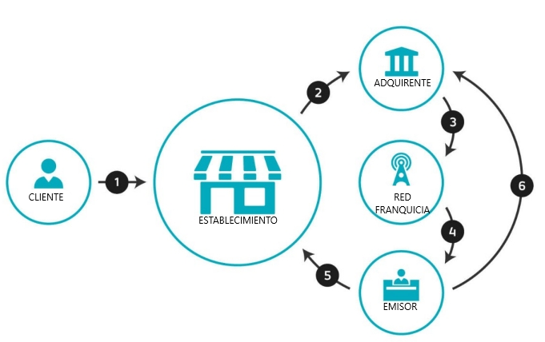
ENTENDIMIENTO DEL NEGOCIO
Paso 1: El cliente paga con Tarjeta.- El cliente adquiere productos o servicios del establecimiento.
Paso 2: Autenticación del pago.- El sistema de punto de venta del establecimiento captura los datos de cuenta del cliente y los envía de forma segura al adquiriente.
Paso 3: Envío de transacción.- El adquiriente del establecimiento solicita a la franquicia la autorización del banco emisor del cliente.
Paso 4: Solicitud de autorización.- La franquicia envía la transacción al emisor para obtener la correspondiente autorización.
Step 5: Respuesta de autorización.- El banco emisor autoriza la transacción y reenvía la respuesta al establecimiento.
Step 6: Pago del establecimiento. El banco emisor dirige el paso al adquiriente del establecimiento, que lo deposita a su vez en la cuenta del establecimiento comercial.

Slide 8
EXPLORACION DE LOS DATOS

Slide 9
EXPLORACION DE LOS DATOS

Slide 10
EXPLORACION DE LOS DATOS

Slide 11
EXPLORACION DE LOS DATOS

Slide 12
EXPLORACION DE LOS DATOS

Slide 13
EXPLORACION DE LOS DATOS

Slide 14
EXPLORACION DE LOS DATOS

Slide 15
PREPARACIÓN DE LOS DATOS
Se realiza una agrupación por fecha de consumo de las transacciones, donde se identifica que las fechas a considerar son: 2019-06-03 / 2019-06-04/ 2019-06-05

Slide 16
PREPARACIÓN DE LOS DATOS
SUBMARCA | NroTRX | %
VISA TRADICIONAL INTERNACIONAL | 46079 | 0.24
VISA TRADICIONAL GOLD | 28644 | 0.15
MASTERCARD TRADICIONAL INTERNACIONAL | 22381 | 0.12
VISA TRADICIONAL PLATINUM | 21011 | 0.11
VISA ELITE BLACK SIGNATURE | 17003 | 0.09
MASTERCARD TRADICIONAL GOLD | 12205 | 0.06
MASTERCARD ELITE BLACK SIGNATURE | 10412 | 0.05
MASTERCARD TRADICIONAL PLATINUM | 8226 | 0.04
VISA RETAIL NACIONAL | 7937 | 0.04
VISA ELITE INFINITE | 7135 | 0.04
MASTERCARD RETAIL NACIONAL | 4634 | 0.02
VISA COMERCIAL EMPRESARIAL | 2883 | 0.01
VISA COMERCIAL CORPORATIVA | 2069 | 0.01
MASTERCARD COMERCIAL CORPORATIVA | 735 | 0
DISCOVER TRADICIONAL INTERNACIONAL | 536 | 0
VISA TRADICIONAL INTERNACIONAL MICRO | 531 | 0
MASTERCARD COMERCIAL EMPRESARIAL | 437 | 0
VISA RETAIL CREDIFACIL | 151 | 0
DISCOVER CONVENIO | 72 | 0
VISA CONVENIO | 72 | 0
MASTERCARD TRADICIONAL INTERNACIONAL MICRO | 5 | 0
Luego de la selección de las fechas a considerar se establece que no todas las submarcas deben ser consideradas, se analiza que submarcas serán útiles en nuestra muestra de acuerdo al porcentaje de participación. Se seleccionan las submarcas que representan el 94% de la transaccionalidad .

Slide 17
INTEGRACION Y FORMATEO DE LOS DATOS

Slide 18
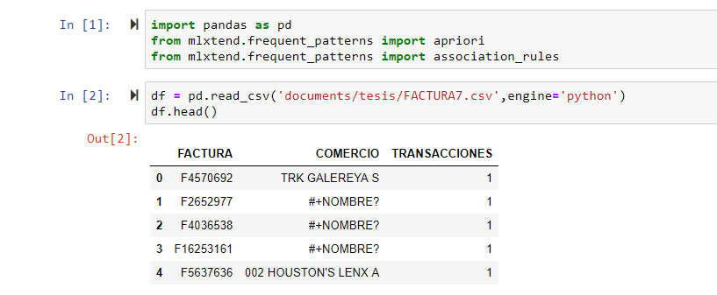
SELECCIÓN Y CONSTRUCCION DEL MODELO
De acuerdo al objetivo planteado, se plantea la utilización de los algoritmos de Reglas de Asociación con el nodo Apriori, ya que necesitamos encontrar patrones de consumos para establecer un marketing directo.

Slide 19
RESULTADOS Y ANALISIS

Slide 20
CONCLUSIONES
Las reglas de asociación encontradas no llegaron a ser mayores a un lift de 1, sin embargo, permitieron encontrar reglas que para la hipótesis planteada son útiles al momento de realizar un marketing directo.
En la construcción del dataset y obtención del conjunto de datos para realizar el modelo, se determinó que las tarjetas no son utilizadas en la mayoría de compras como un medio de pago electrónico, esto quiere decir que la población en el Ecuador utiliza en la mayoría de sus compras el efectivo.
La utilización de la herramienta Anaconda Python ayudo a procesar una gran cantidad de datos, y a establecer las reglas de asociación más relevantes.

Slide 21
MUCHAS GRACIAS
DANIELA ROSERO CASA
+593 987499426
danibethr@Hotmail.com

